Slide 1
Trường Tiểu học “ C” Bình Phú
LiL
GV: Nguyễn Thị Liểu
L
Địa lí 4

Slide 2

Thứ …. ngày ….. tháng 11 năm 2021
Câu 1: Lễ hội ở Tây Nguyên thường tổ chức khi nào ?
Địa lí:
Câu 2: Kể tên một số dân tộc sống lâu đời ở Tây Nguyên ?

Slide 3
Thứ … ngày….. tháng 11 năm 2021
Địa lí:
Hoạt động sản xuất của người dân ở Tây Nguyên
Nguyễn Thị lan Quế

Slide 4
Địa lí:
Bài 7: Hoạt động sản xuất của người dân ở Tây Nguyên
1. Trồng cây công nghiệp trên đất ba dan
- Quan sát hình 1, kể tên các cây trồng chính ở
Tây Nguyên
2. Chăn nuôi trên đồng cỏ
Câu1: Kể tên các cây trồng chính ở Tây Nguyên.
Chúng thuộc loại cây gì?(quan sát lược đồ hình 1)
Câu 2: Cây công nghiệp lâu năm nào được trồng nhiều nhất ở Tây Nguyên? (quan sát bảng số liệu)
Câu 3: Tại sao ở Tây Nguyên lại thích hợp cho việc trồng cây công nghiệp? (đọc mục 1 trong SGK)

Slide 5
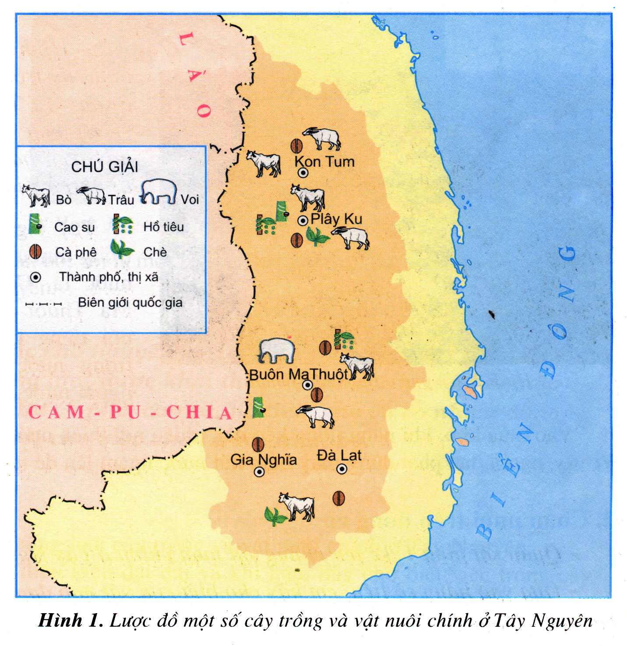

Quan sát
hình 1, kể tên những cây trồng chính ở Tây Nguyên

Slide 6
Cây công nghiệp | Diện tích (ha)
Cà phê Cao su Chè Hồ tiêu | 494 200 97 200 22 358 11 000
- Bảng số liệu về diện tích trồng cây công nghiệp ở Tây Nguyên (năm 2001)

Slide 7
Câu1: Kể tên các cây trồng chính ở Tây Nguyên.
Chúng thuộc loại cây gì?(quan sát lược đồ hình 1)
* Trả lời: Cây cao su, cà phê, hồ tiêu, chè…
Chúng thuộc cây công nghiệp.
Câu 2: Cây công nghiệp lâu năm nào được trồng
nhiều nhất ở đây? (quan sát bảng số liệu)
Câu 3: Tại sao ở Tây Nguyên lại thích hợp cho việc
trồng cây công nghiệp? (đọc mục 1 trong SGK)

Slide 8
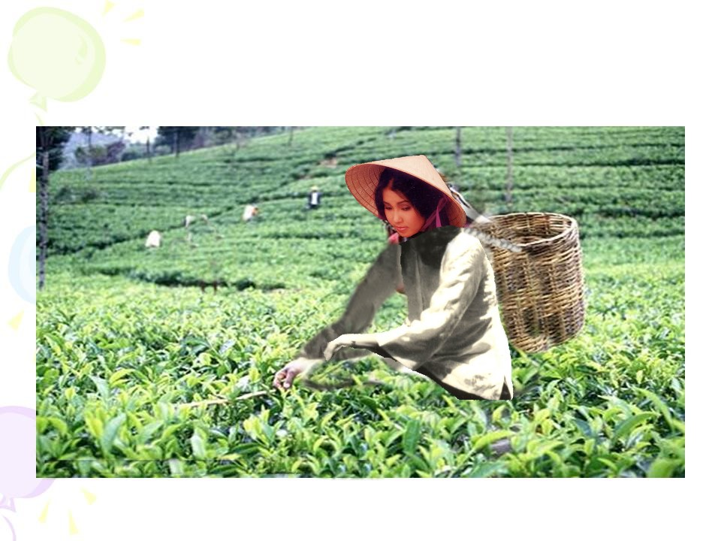
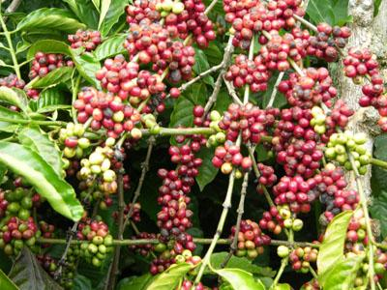
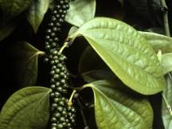
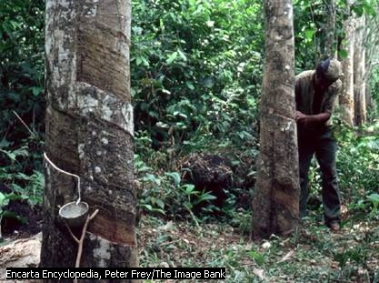
Chè
Cà phê
Hồ tiêu
Cao su

Slide 9
Câu1: Kể tên các cây trồng chính ở Tây Nguyên.
Chúng thuộc loại cây gì?(quan sát lược đồ hình 1)
* Trả lời: Cây cao su, cà phê, hồ tiêu, chè…
Chúng thuộc cây công nghiệp.
Câu 2: Cây công nghiệp lâu năm nào được trồng nhiều nhất ở đây? (quan sát bảng số liệu)
* Trả lời: Cây cà phê được trồng nhiều nhất.
Câu 3: Tại sao ở Tây Nguyên lại thích hợp cho việc trồng cây công nghiệp? (đọc mục 1 trong SGK)
*Trả lời: Phần lớn các cao nguyên ở Tây Nguyên được phủ đất đỏ ba dan. Đất thường có màu nâu đỏ, tơi xốp, phì nhiêu, thuận lợi cho việc trồng cây công nghiệp lâu năm.

Slide 10
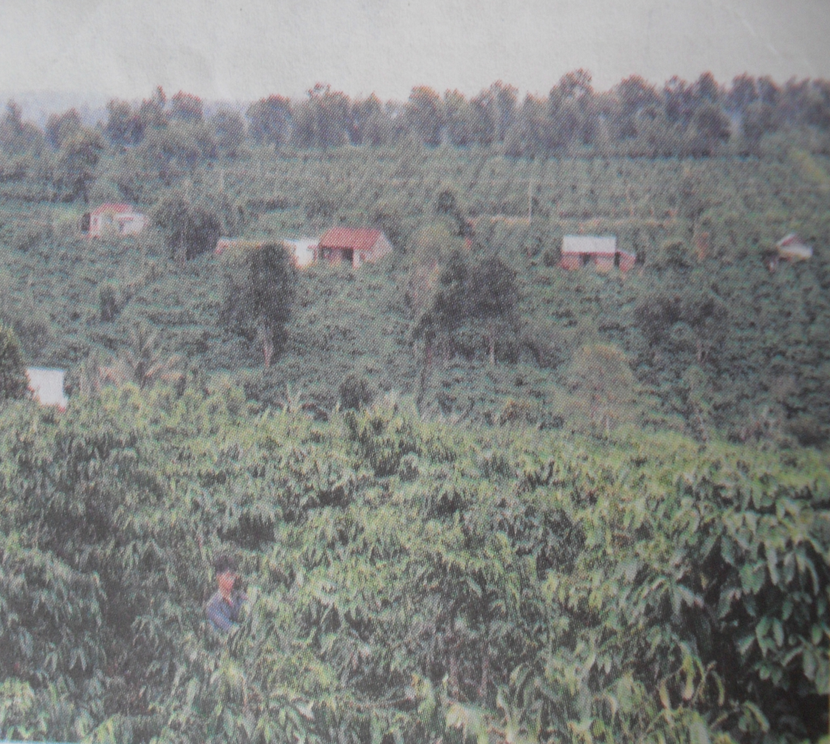
Địa lí:
Hoạt động sản xuất của người dân ở Tây Nguyên
- Hình 2 cho biết loại cây trồng nào có ở Buôn Ma Thuột ?
- Tìm vị trí của địa phương này trên bảng đồ Địa lí tự nhiên Việt Nam.
Hình 2. Cà phê ở Buôn Ma Thuột

Slide 11
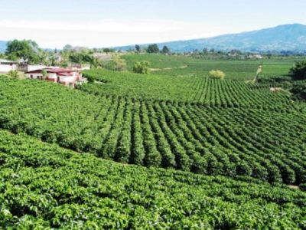

Slide 12
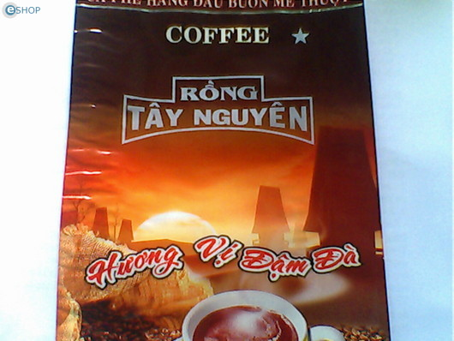
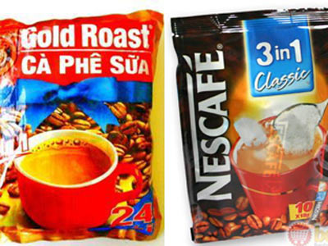
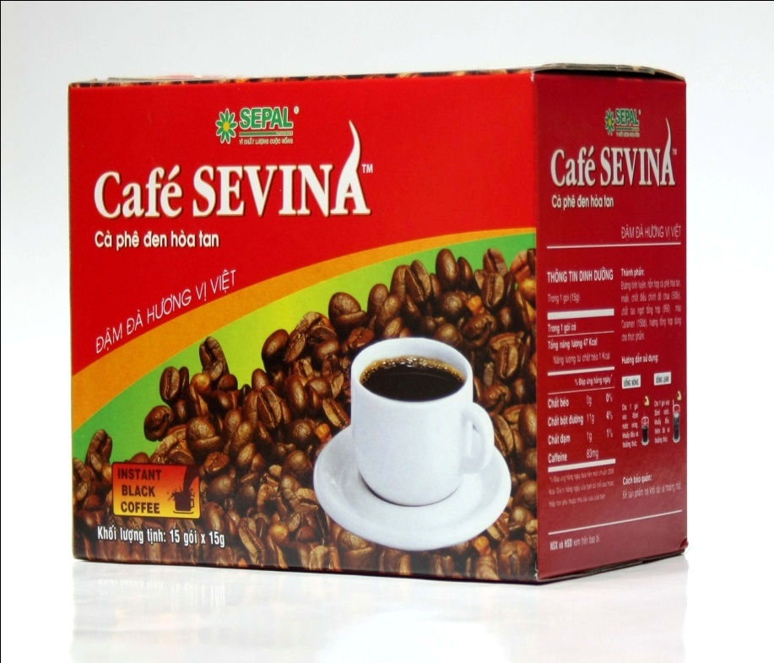
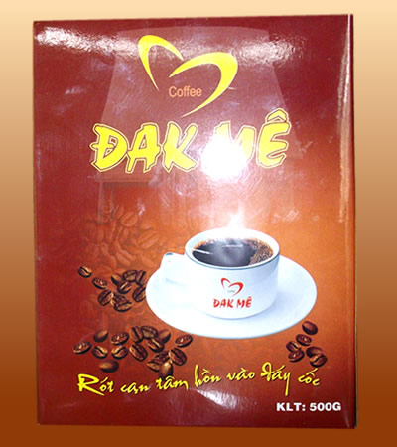
* Một số sản phẩm của cà phê

Slide 13
2. Chăn nuôi trên đồng cỏ
Quan sát hình 1, kể tên những vật nuôi chính ở Tây Nguyên
Dựa vào bảng số liệu, em hãy cho biết
con vật nào được nuôi nhiều nhất ở Tây Nguyên?
* Những con vật nuôi chính ở Tây Nguyên là trâu, bò.

Slide 14
2. Chăn nuôi trên đồng cỏ
Dựa vào bảng số liệu, em hãy cho biết
con vật nào được nuôi nhiều nhất ở Tây Nguyên?
Vật nuôi | Số lượng(con)
Bò Trâu | 476 000 65 900
Bảng số liệu về vật nuôi ở Tây Nguyên(năm2003)
Tây Nguyên có những thuận lợi nào để phát triển chăn nuôi trâu, bò?
+Trả lời: Tây Nguyên có những đồng cỏ xanh tốt, thuận lợi để phát triển chăn nuôi trâu, bò.

Slide 15
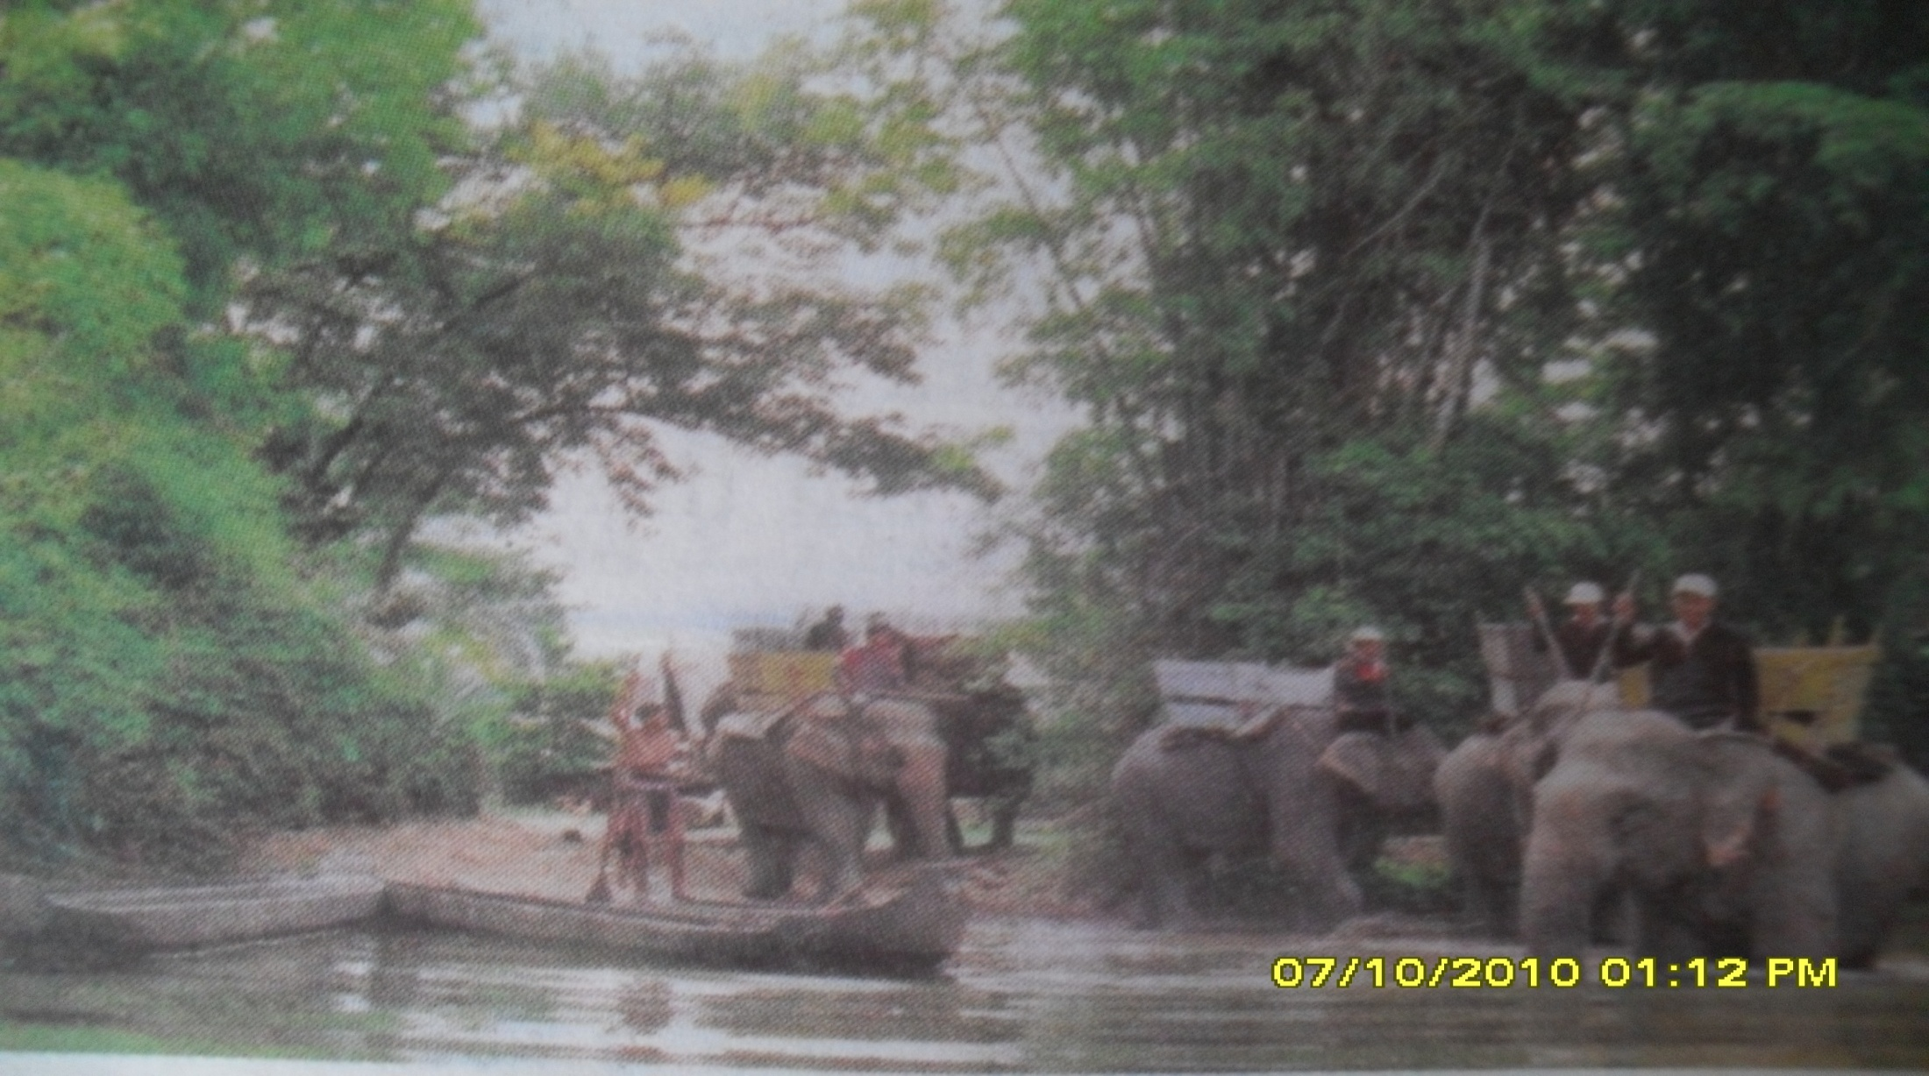
Hình 3. Đàn voi ở Buôn Đôn, tỉnh Đắk Lắk
- Ở Tây Nguyên voi được nuôi để làm gì?
+ Trả lời: Chuyên chở người, hàng hoá, phục vụ khách du lịch

Slide 16
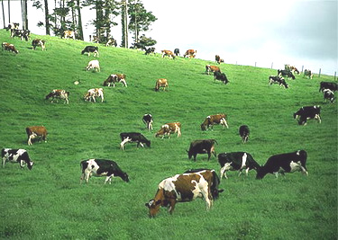
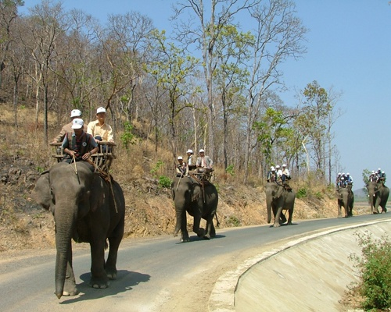
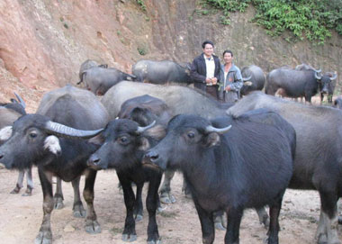
Voi
Bò
Trâu

Slide 17

Địa lí:
Bài 8: Hoạt động sản xuất của người dân ở Tây Nguyên
Hoạt động sản xuất của người dân Tây Nguyên
Trồng cây công nghiệp lâu năm cà phê, cao su, hồ tiêu, chè trên đất ba dan
Chăn nuôi gia súc lớn trâu, bò trên các đồng cỏ

Slide 18
Địa lí:
Bài 8: Hoạt động sản xuất của người dân ở Tây Nguyên
Trên các cao nguyên ở Tây Nguyên có những vùng đất ba dan rộng lớn, được khai thác để trồng cây công nghiệp lâu năm như cà phê, cao su, hồ tiêu, chè và có nhiều đồng cỏ thuận lợi cho việc chăn nuôi trâu, bò

Slide 19
Trò chơi:
Rung chung vàng
Chọn ý đúng nhất
1. Đất đỏ ba dan tơi xốp, phì nhiêu thích hợp nhất cho viêc:
a. Trồng lúa, hoa màu
b. Cây công nghiệp lâu năm(cà phê, cao su, chè, hồ tiêu,...)
c. Trồng cây hằng năm( mía, lạc, thuốc lá, ….)
b
2. Những con vật nuôi ở Tây Nguyên:
a. Trâu, bò, voi
b. Trâu, lợn, voi
c. Bò, voi, dê
a

Slide 20
Trò chơi:
Rung chuông vàng
Chọn ý đúng nhất
3. Con vật được nuôi nhiều nhất ở Tây Nguyên:
a.Trâu
b. Bò
c. Voi
b
4. Ở Tây Nguyên voi được nuôi để:
a. Cày ruộng
b. Lấy ngà, lấy thịt
c. Chuyên chở người và hàng hoá
c

Slide 21
Thứ …. ngày …. tháng 11 năm 2021
Địa lí:
Hoạt động sản xuất của người dân ở Tây Nguyên
Bài học:
Trên các cao nguyên ở Tây Nguyên có những vùng đất
ba dan rộng lớn, được khai thác để trồng cây công nghiệp
lâu năm như cà phê, cao su, hồ tiêu, chè và có nhiều đồng cỏ
thuận lợi cho việc chăn nuôi trâu, bò.
Nguyễn Thị lan Quế

